Slide 1


GÉNÉRATION DE DONNÉES SYNTHÉTIQUES

Slide 2

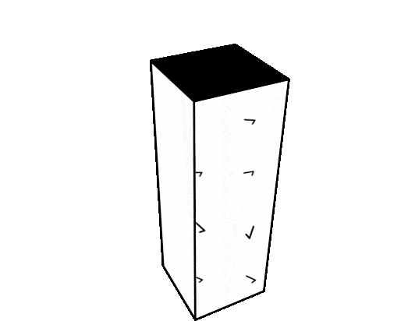
LES SUJETS TRAITÉS
PRÉSENTATION DU PROJET
LES DONNÉES SYNTHÉTIQUES
OUTILS DE GÉNÉRATION DE DONNÉES SYNTHÉTIQUES
RÉSULTATS OBTENUS
PISTES POUR ALLER PLUS LOIN
SOMMAIRE

Slide 3

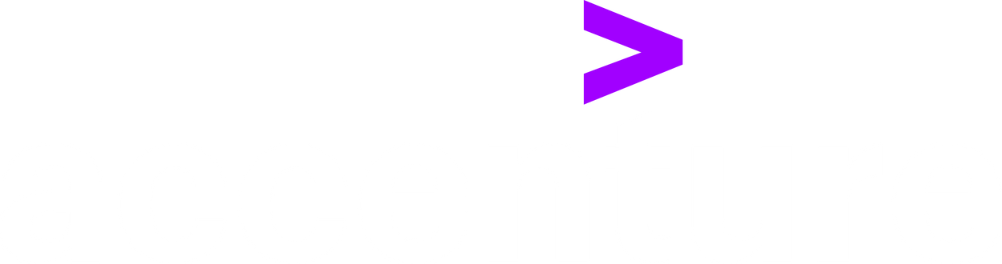

PRÉSENTATION DU PROJET
Commanditaire : Accenture
Objectif :
Trouver un jeu de données suffisament générique pour couvrir un maximum de cas
Générer des données synthétiques multi-table
Évaluer la cohérence des données synthétiques
Notes:
Le développement de modèles d'IA et de ML puissants nécessite
l'accès à de grandes quantités de données de haute qualité.
Cependant, la collecte de telles données est difficile.
De nombreux problèmes commerciaux que les modèles d'IA/ML
pourraient résoudre nécessitent l'accès à des données client sensibles

Slide 4
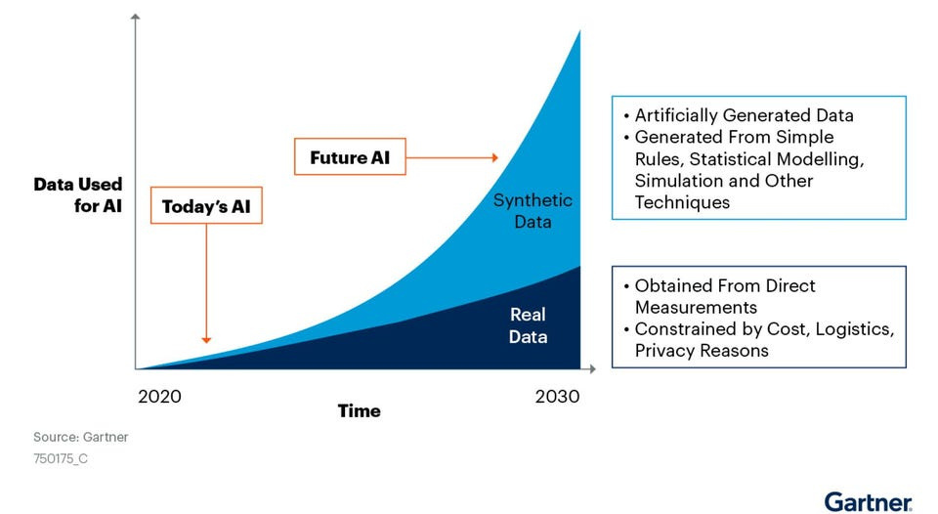
VISION DE L'IA DE DEMAIN

Slide 5
DONNÉES SYNTHÉTIQUES
Contexte général :
Définition
Avantages
Données anonymes
Contexte juridique :
Données sensibles
Réglementation stricte
Notes:
Les données synthétiques sont des données générées artificiellement par un modèle d’IA entraîné sur un ensemble de données réelles.
Le but principal des données synthétiques, et donc anonymes, est d’éliminer tout risque d’exposer des données critiques ou de compromettre la confidentialité et la sécurité des entreprises et de leurs clients.
Cela répond problème des données de santé qui sont des données dites "sensibles" qui sont soumis aux réglementations comme le RGPD en Europe.

Slide 6



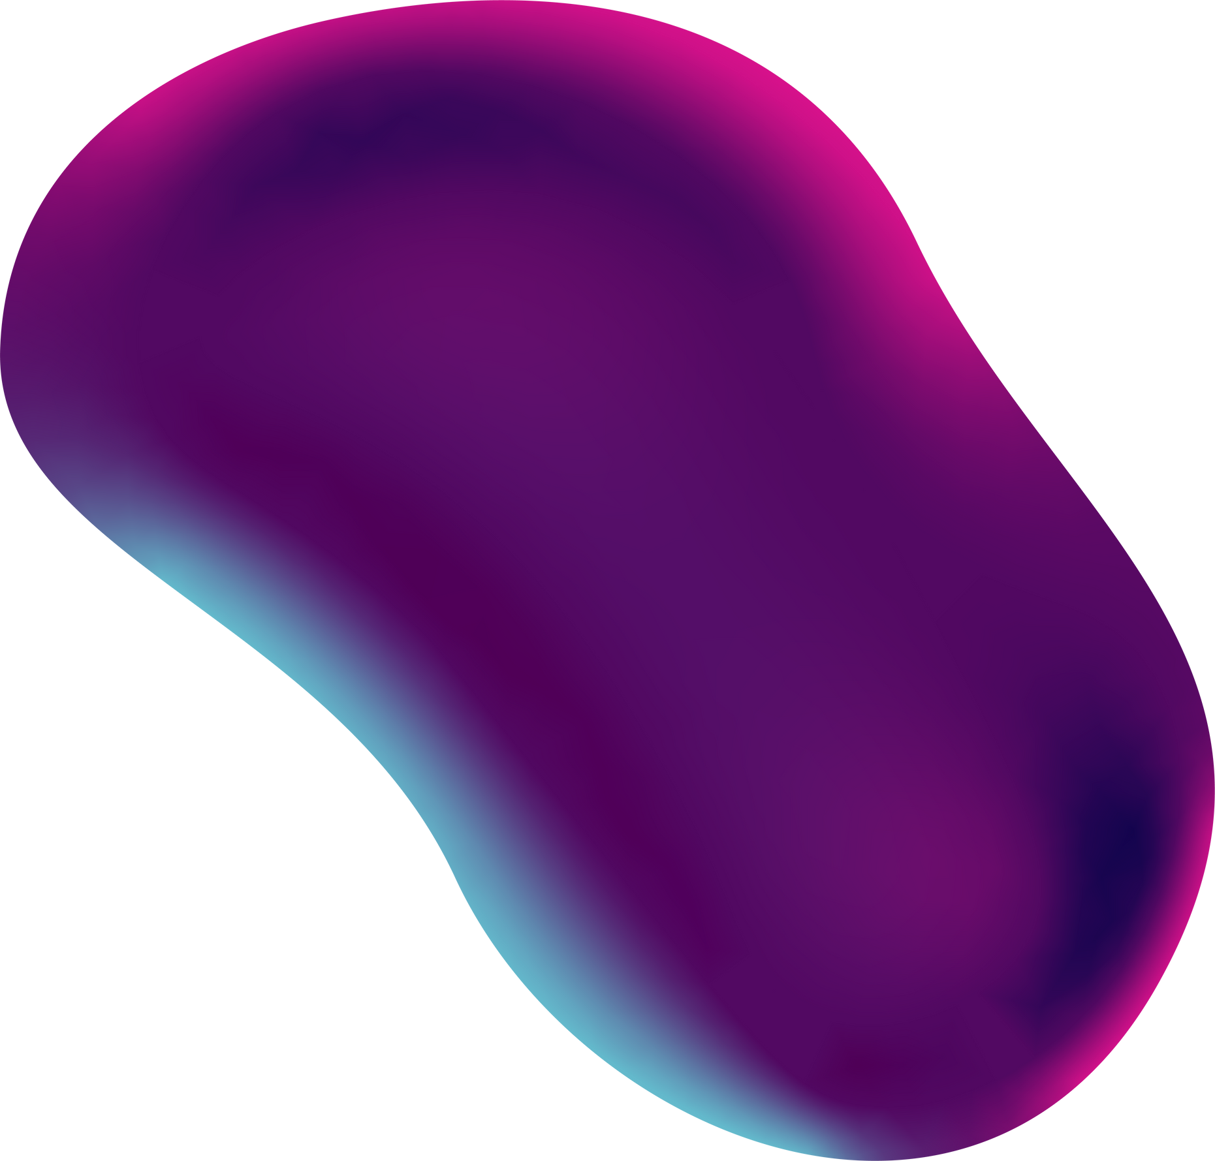




OUTILS UTILISÉS
Microsoft Teams
Hub Spot
MySql
Gantt Project
Discord
Google Colab
Notes:
Outils de communication : Discord/team
outils gestion : hubspot/gantt project
outils traitement de données : MySQL/Colab

Slide 7
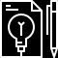
DÉMARCHE PROJET
Analyse et prépartion
Définition des objectifs
Rédaction rapports
PROJET
Recherche et documentation
Conception
Réalisation

Slide 8
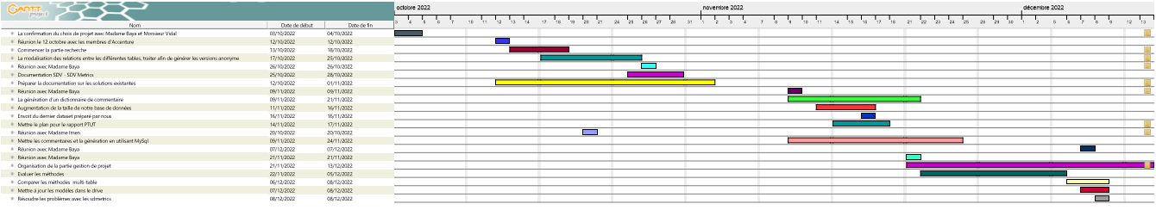
DIAGRAMME DE GANTT

Slide 9
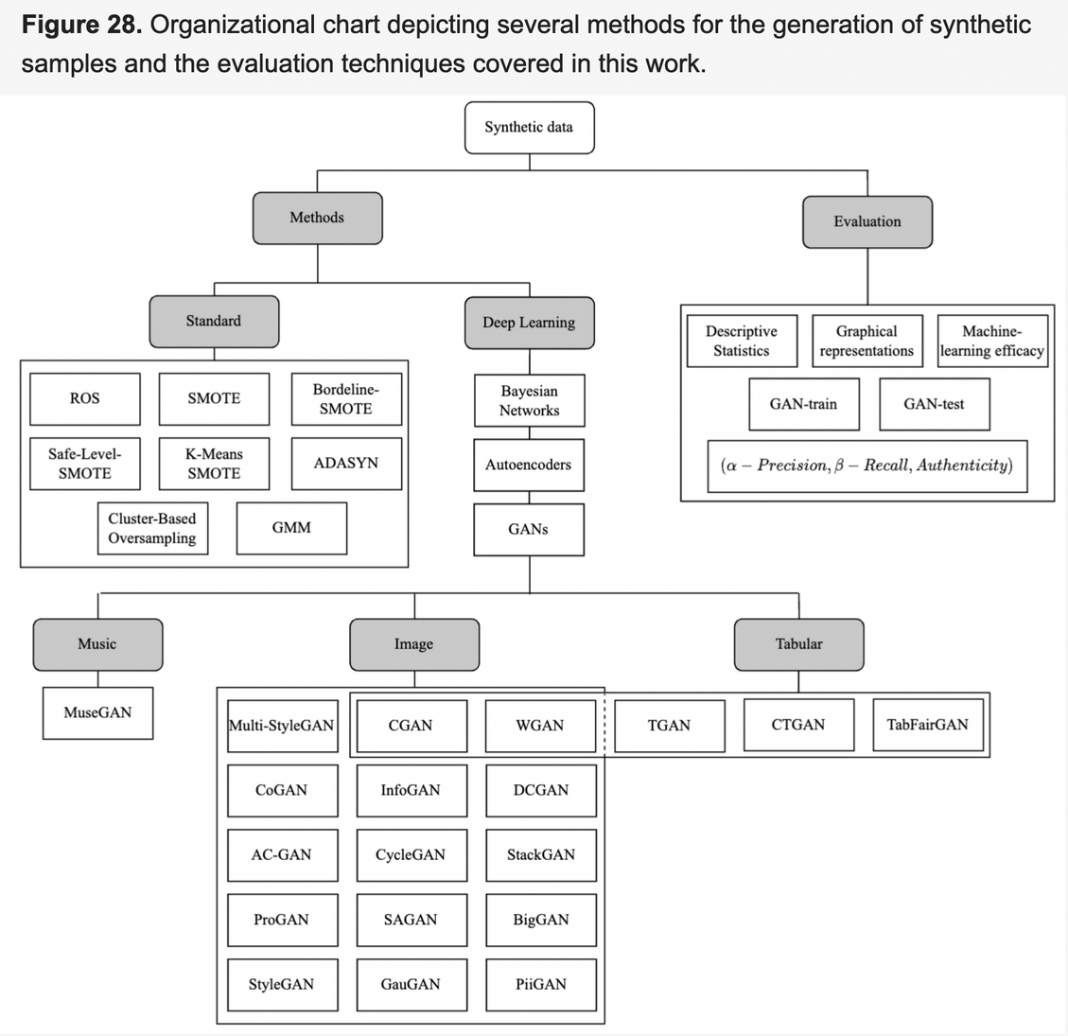
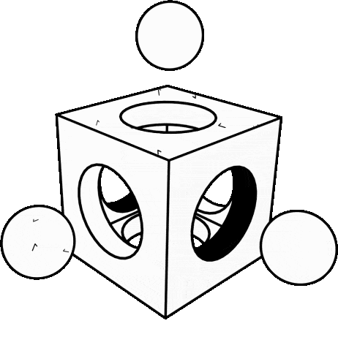
MÉTHODES DE GÉNÉRATION
Méthodes et modèles utilisés pour la génération de données
https://www.mdpi.com/2227-7390/10/15/2733/htm

Slide 10

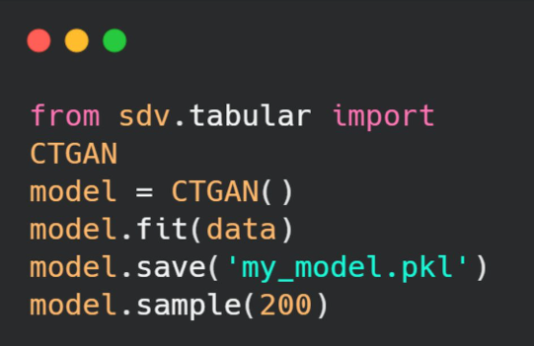
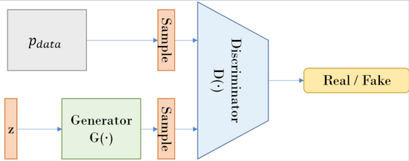
CTGAN
CTGAN utilise plusieurs méthodes basées sur GAN pour apprendre des données originales et générer des données tabulaires selon les même statistiques.
Produire des données tabulaires synthétiques :
-Initialiser le modèle
-Entraîner le modèle
-Enregistrer le modèle
-Générer échantillons
Notes:
Un Generative adversarial network (GAN) est une méthode de machine learning non supervisée (sans labellisation) permettant de générer des données avec les même statistiques ques les données initiales
Jeu min-max entre 2 réseaux de neurones
CTGAN est une généralisation de cette méthode (images) à une utilisation tabulaire

Slide 11
GAUSSIAN COPULA
Modèle statistique et probabiliste qui utilise une fonction de distribution cumulative (multivariable).
Ce modèle permet de décrire la distribution conjointe de l'ensemble des variables contenue dans nos données.
--> Mêmes caractéristiques statistiques que les données initiales

Slide 12
HMA
Hierarchical Modeling Algorithm est un algorithme qui permet de parcourir récursivement un ensemble de données relationnelles et d'appliquer des modèles tabulaires à toutes les tables de manière à ce que les modèles apprennent comment tous les champs de toutes les tables sont liés.
Le modèle tabulaire appliqué dans les solutions que nous allons voir est le Gaussian Copula (Copule Gaussienne)

Slide 13


LES DONNÉES INITIALES

Slide 14
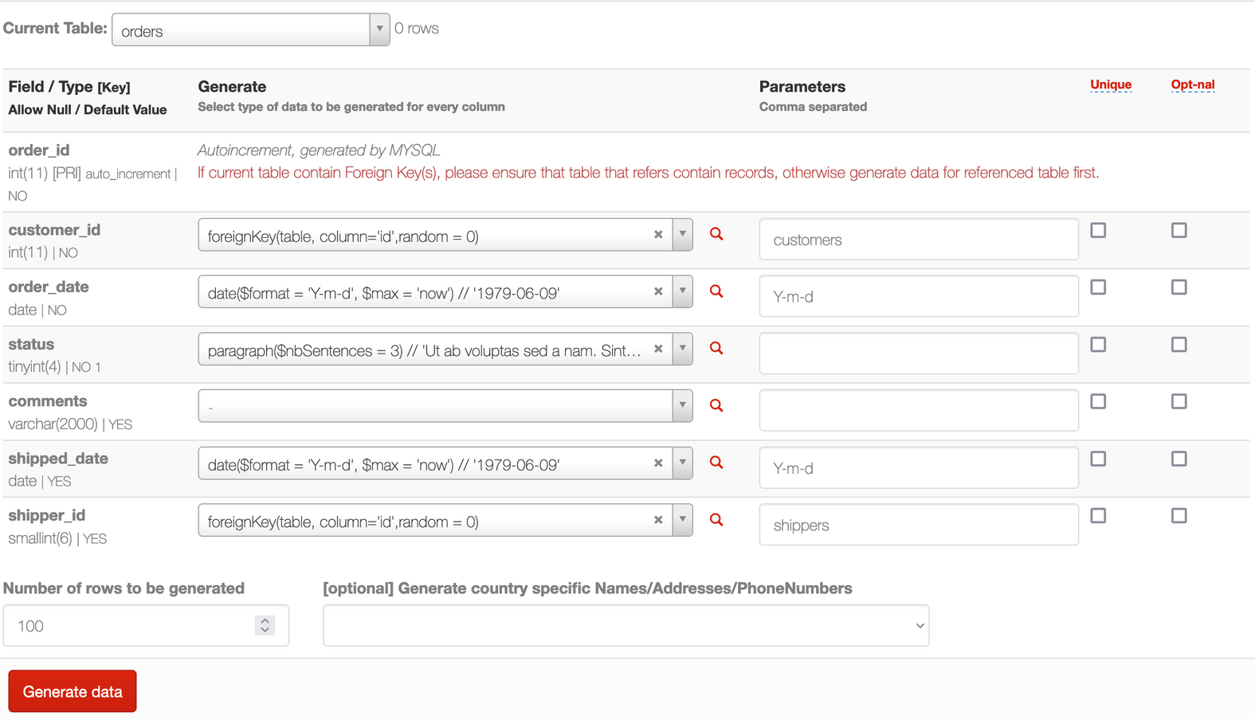
GÉNÉRATION
Génération de données selon un modèle e-commerce

Slide 15
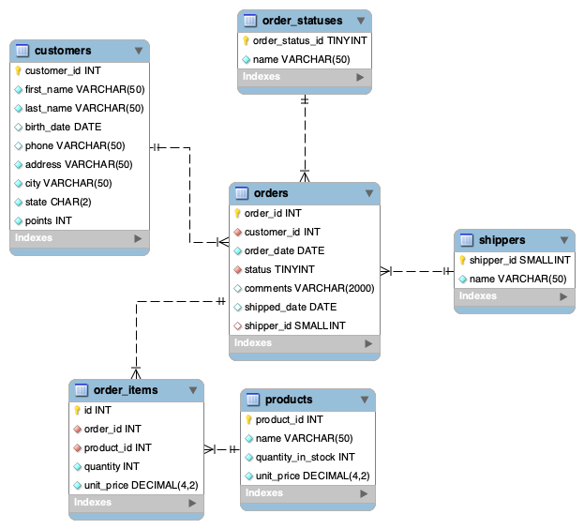
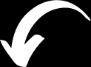
COHÉRENCE
L'objectif est d'assurer la cohérence des données

Slide 16




ANALYSE DE L'EXISTANT
Outils existants
Comparaison des solutions
Choix de l'outil
Il y a de nombreux outils de génération de données synthétiques (Mostly.ai, Syntegra,Gretel.ai, SDV...)
Après analyse des solutions nous avons orienté nos travaux vers l'utilisation de SDV pour nous permettre d'expérimenter.
En prenant en compte différents critères:
Fonctionnalités proposées
Accessibilité (Open source ou licence payante)

Slide 17
SYNTHETIC DATA VAULT

Slide 18

QU'EST-CE QUE C'EST ?
Outil open-source et écosystème de bibliothèques de génération de données synthétique.
Génération single-table :
Gaussian Copula
CTGAN
Génération multi-table :
Modèle :
HMA
Modèle relationnel :
Description avec métadonnées

Slide 19
SDV - ATOUTS
Contraintes :
Pré-définies
Personnalisées
Data conditionning :
Génération des données personnelles anonymes en utilisant le package Faker de python.

Slide 20
SDV - LIMITES
Modèle relationnel :
Définition du schéma relationnel à la main
Pas de clés composées
Pas d'auto-références
Pas de lignes orphelines (clés étrangères peuvent pas être nulles)
Apprentissage :
Uniquement HMA (+ Gaussian Copula)
Modèle a du mal à apprendre les relations inter-colonnes et donc inter-table avec HMA
Contraintes personnalisées → Reinforcement learning

Slide 21
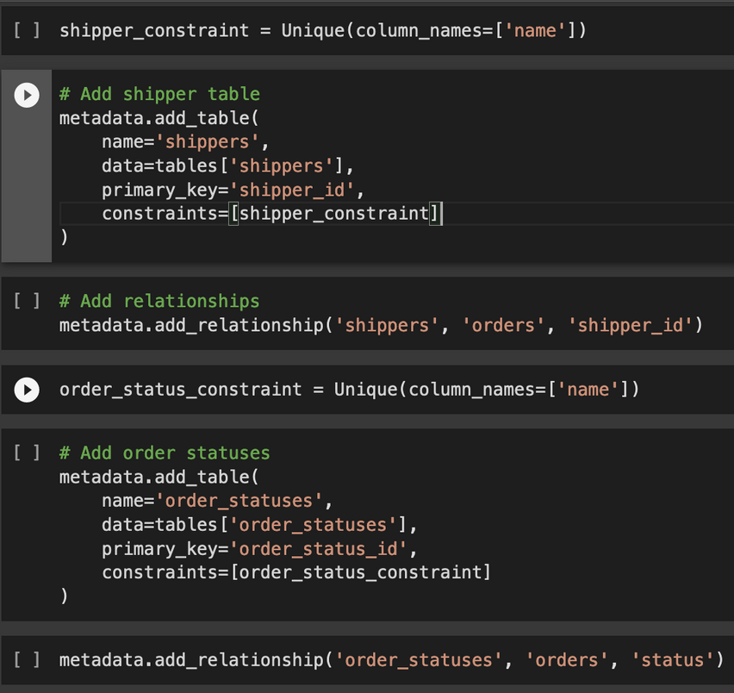
EXEMPLE

Slide 22
SOLUTION EXPLOREE

Slide 23
MULTI-TABLE VERS SINGLE-TABLE
Plan d'action :
Convertir le modèle multi-table en single-table
Apprendre les relations en single-table
Reséparer les tables selon le schéma d'origine
Notes:
Puisque nous avons remarqué certaines incohérences entre les données en utilisant HMA, nous avons eu l'idée de regrouper les données multi-table en une seule table afin de pouvoir appliquer le CTGAN qui est, a piori, plus performant

Slide 24
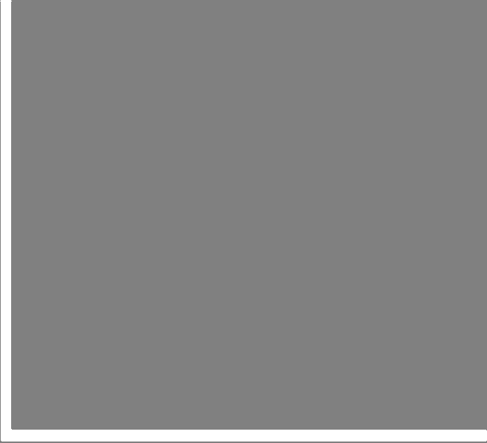
RÉSULTATS OBTENUS

Slide 25
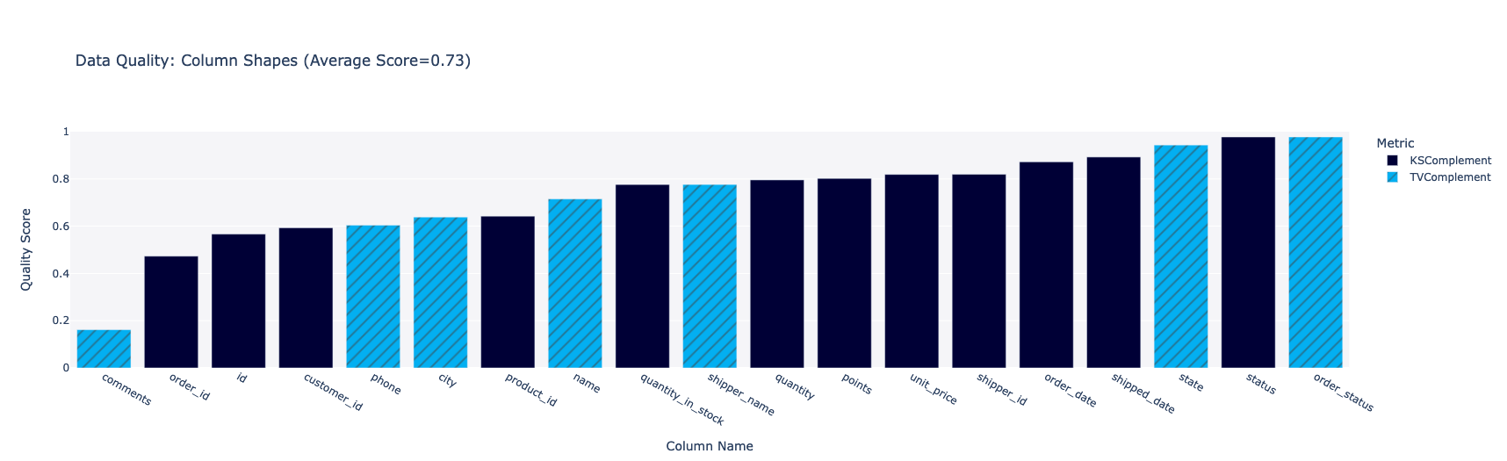
QUALITÉ DES
DONNÉES
Notes:
Column Shape : La forme d'une colonne (en anglais “column shape”) décrit sa distribution globale. Plus le score est élevé, plus les distributions des données réelles et synthétiques sont similaires.
KS : Kolmogorov- Smirnoff
TVD Total Variation Distance (TVD) between the real and synthetic columns. To do this, it first computes the frequency of each category value and expresses it as a probability. The TVD statistic compares the differences in probabilities

Slide 26
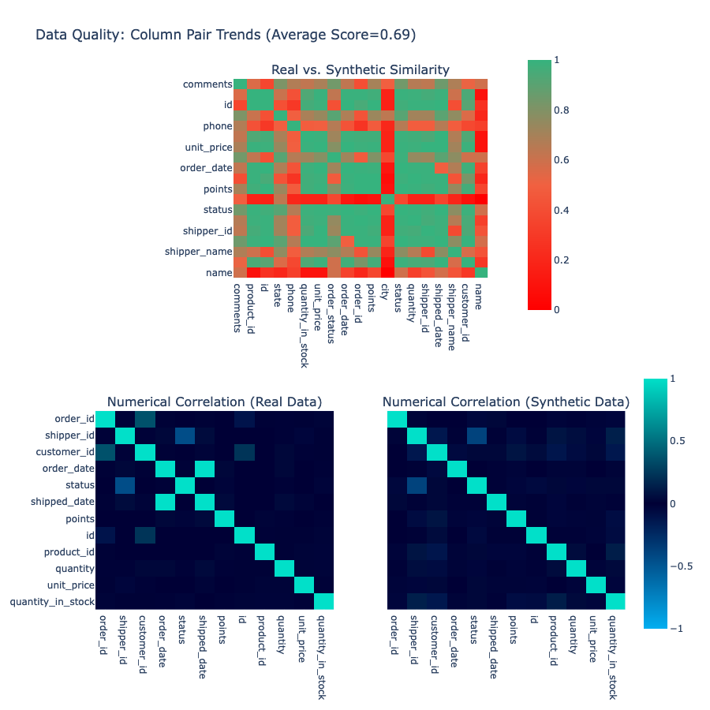
MATRICES SIMILARITÉ / CORRELATION
Score : 0.69/1
Notes:
Column Pair Trends:
La tendance entre deux colonnes (Column pair trends) décrit comment elles varient l'une par rapport à l'autre, par exemple la corrélation. Plus le score est élevé, plus les tendances sont similaires.

Slide 27
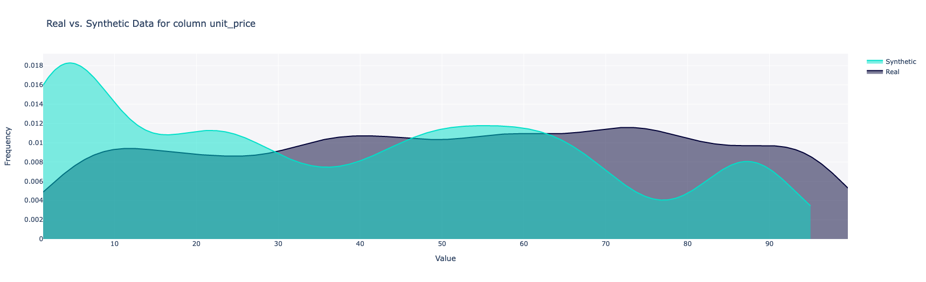
DISTRIBUTION

Slide 28
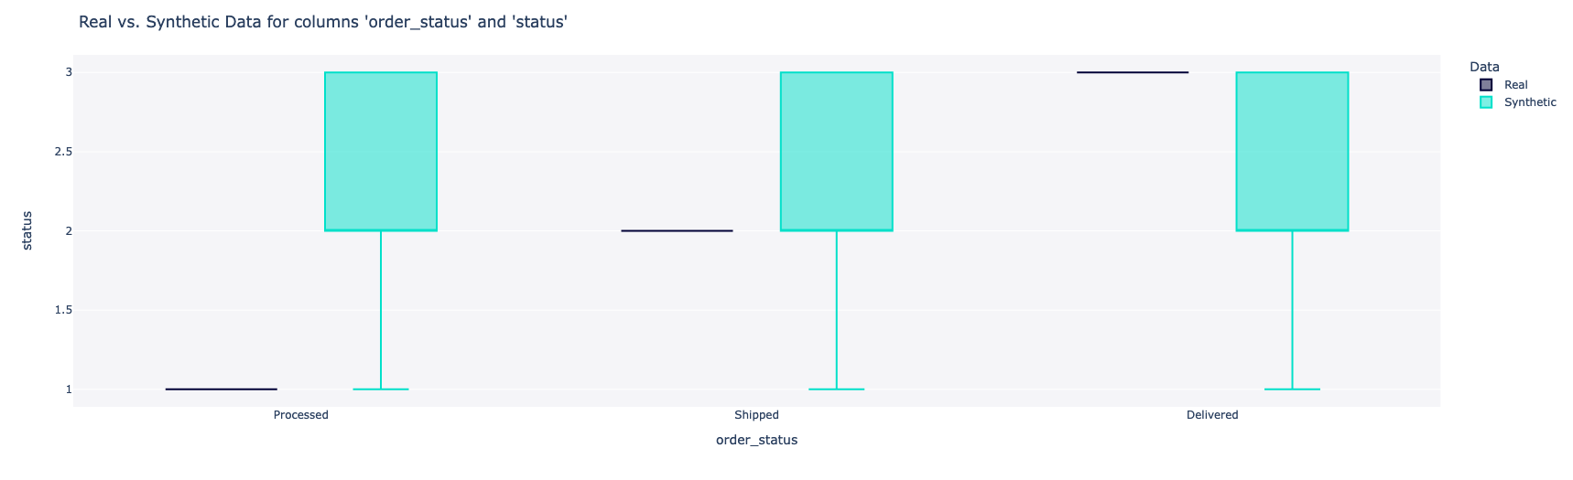
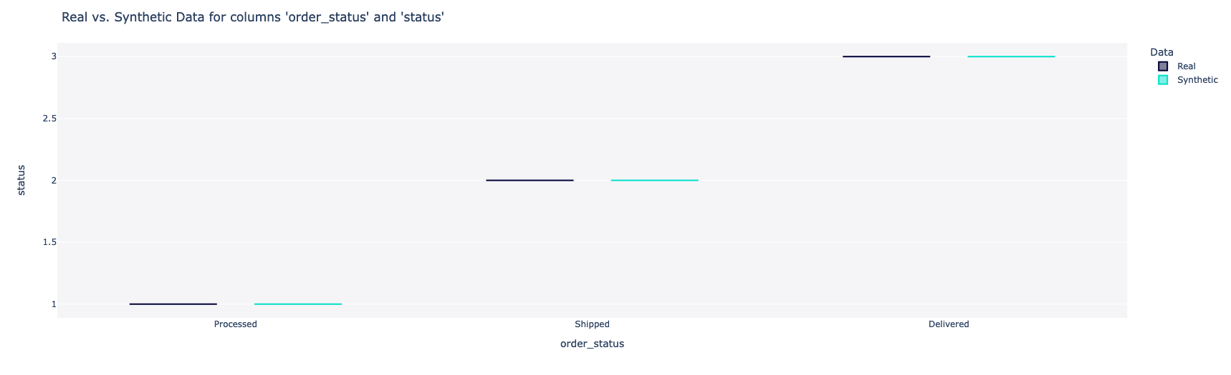
CONTRAINTES
Sans contraintes
Avec contraintes

Slide 29
PROBLÈMES RENCONTRÉS
Jeu de données de santé
Législation stricte
Peu de données en accès libre
--> Données e-commerce
Temps de projet très court
--> Limitation du cadre de travail
Limitations et changements fréquents de SDV
Notes:
temps très court --> produire une comparaison de performances entre une approche de génération de données relationnelles en multi-table et une regroupée en single-table.
modèles multi-table et single-table équivalentes.
Toutefois, le modèle single table met presque 1h pour s'entraîner contre moins d’une minute pour le multi-table.
-- > continuer avec l’utilisation de HMA (maintient les relations avec les tables et plus rapide) mais avec les nouvelles méthodes proposées

Slide 30
POUR ALLER PLUS LOIN
Notes:
temps très court --> produire une comparaison de performances entre une approche de génération de données relationnelles en multi-table et une regroupée en single-table.
modèles multi-table et single-table équivalentes.
Toutefois, le modèle single table met presque 1h pour s'entraîner contre moins d’une minute pour le multi-table.
-- > continuer avec l’utilisation de HMA (maintient les relations avec les tables et plus rapide) mais avec les nouvelles méthodes proposées

Slide 31
NOUVEAUX MODÈLES
Modèle multi-table :
Appliquer des modèles de CTGAN plutôt que la copule gaussienne
Modèle multi-table / single-table
appliquer le principe de WGAN (Discriminateur --> Critic)
Notes:
WGAN (Wasserstein loss) permet d'éviter le "mode collapse" où les GAN ne réussissent pas à généraliser correctement.
Exemple : si le générateur apprend à générer un exemple qui dupe le discriminateur, il peut le réutiliser à l'infini

Slide 32
RÉINFORCEMENT LEARNING
L'apprentissage par renforcement consiste à prendre des décisions de manière séquentielle. En termes simples, nous pouvons dire que la sortie dépend de l'état de l'entrée actuelle et l'entrée suivante dépend de la sortie de l'entrée précédente
Appliquer ce principe/principe similaire à la génération de données :
Indiquer au modèle quand les lignes générées ne sont pas valides
Réentraîner le modèle afin qu'il apprenne les bonnes relations

Slide 33


